Slide 1

Ein Simulator für wiederholte Spiele

Slide 2


Das Gefangenendilemma
Gestehen oder Schweigen?
Gestehen oder Schweigen?

Slide 3




<
5 Jahre
20 Jahre
5 Jahre
frei!
<
frei!
1 Jahr
20 Jahre
1 Jahr

Slide 4


Strategien: Tit for Tat
1. Spiel
kooperiert
kooperiert
2. Spiel
kooperiert
kooperiert nicht
3. Spiel
kooperiert nicht
kooperiert
4. Spiel
kooperiert
kooperiert nicht
5. Spiel
kooperiert nicht
kooperiert
…
…
…

Slide 5
Strategien: Grim
1. Spiel
kooperiert
kooperiert
2. Spiel
kooperiert
kooperiert nicht
3. Spiel
kooperiert nicht
kooperiert
4. Spiel
kooperiert nicht
kooperiert nicht
5. Spiel
kooperiert nicht
kooperiert
…
…
…

Slide 6
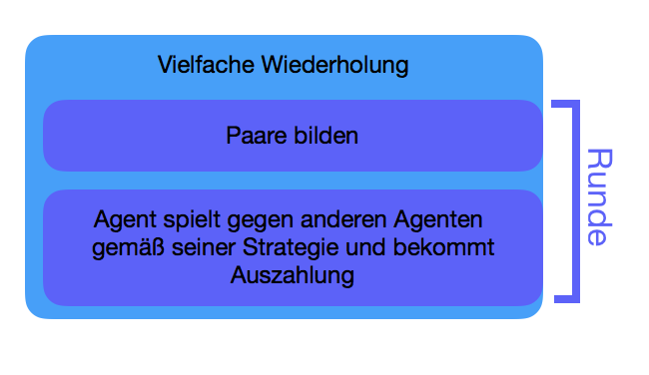
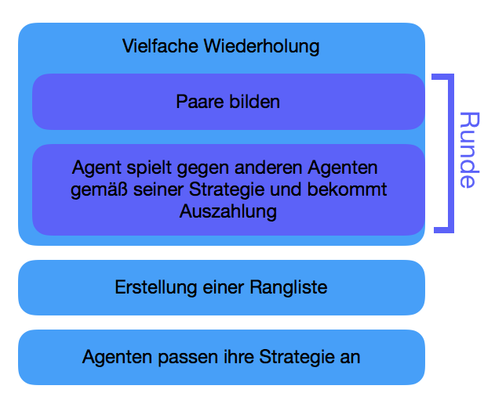
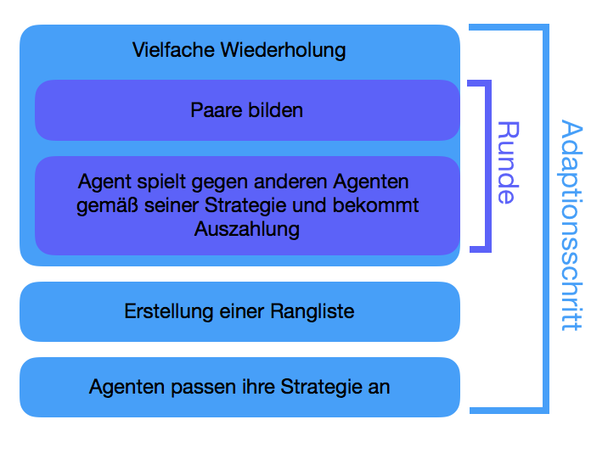
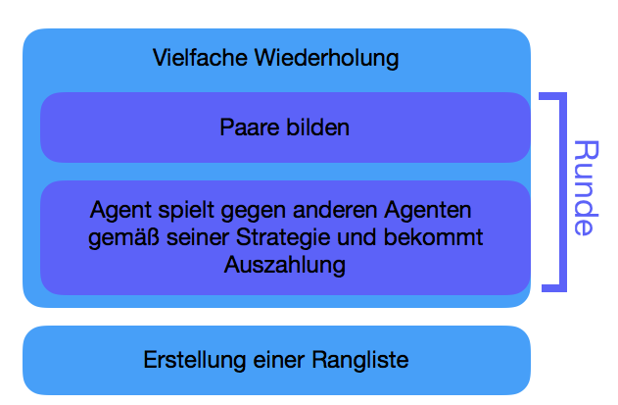
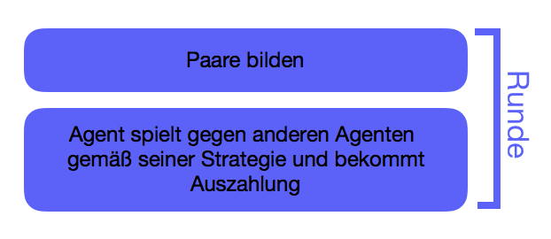
Simulationsablauf:

Slide 7
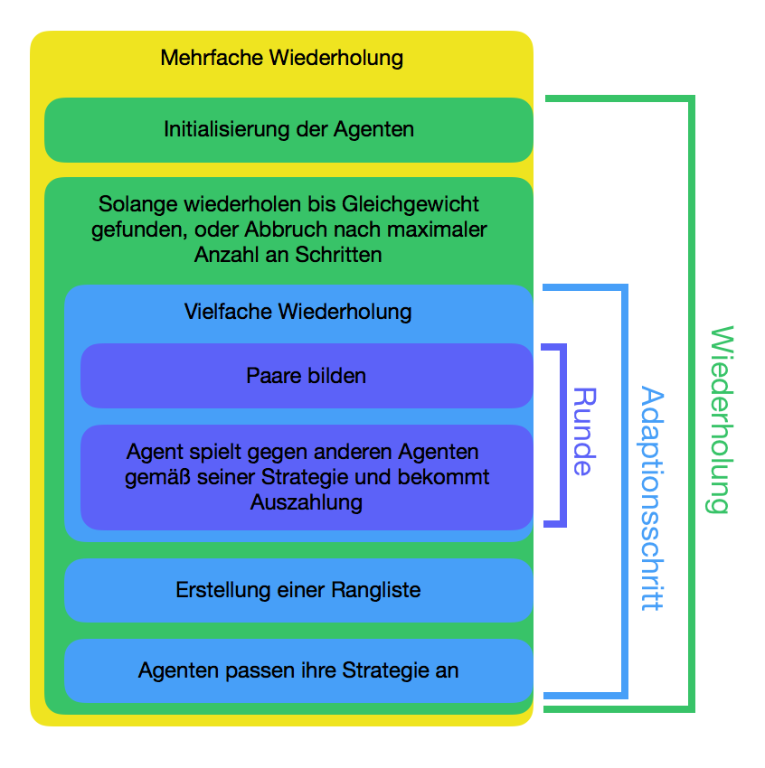
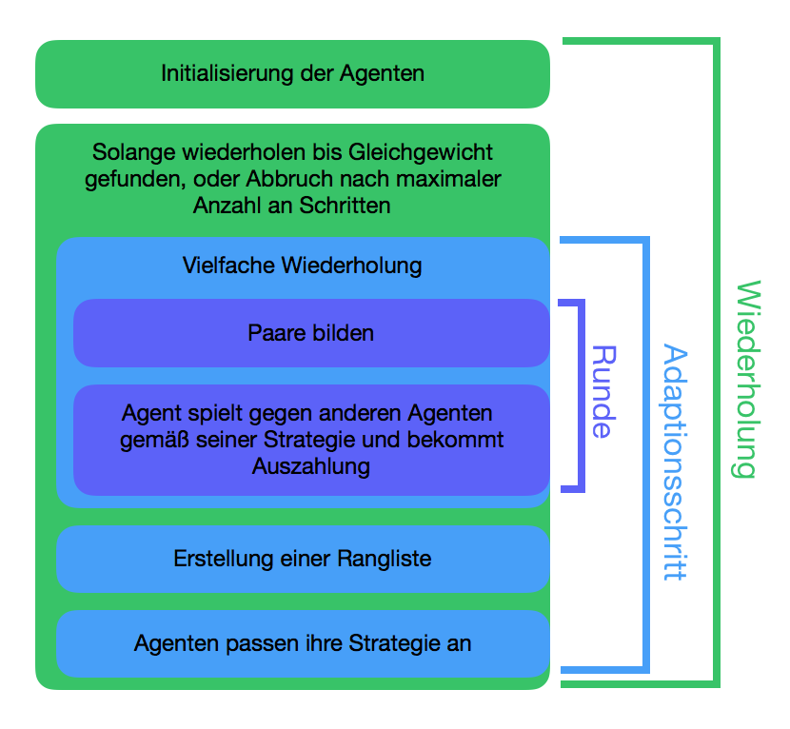
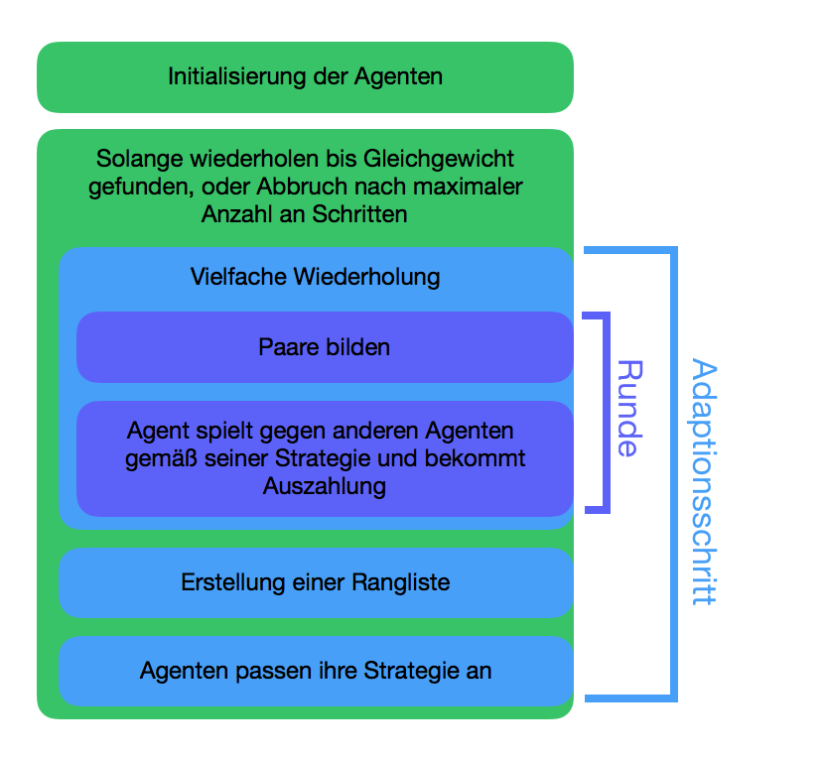
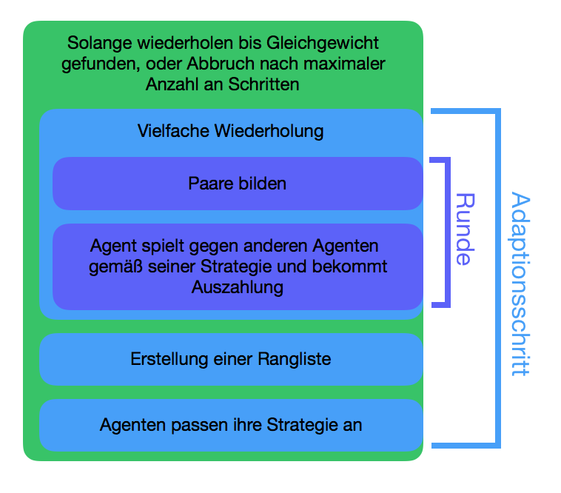
Simulationsablauf:
40% grim
60% tit-for-tat
Startkapital: 50$
100% grim
Startkapital: Poissonverteilt um 70$

Slide 8
Implementierung:
Model schnell und problemlos
GUI deutlich aufwendiger
Qualitätssicherung:
Bugs hauptsächlich in der GUI
Performance-Optimierungen
Fazit:
Sehr lehrreich
Ohne Rückkopplung unmöglich
Fokus auf Dokumente in den letzten Phasen fragwürdig

Slide 9
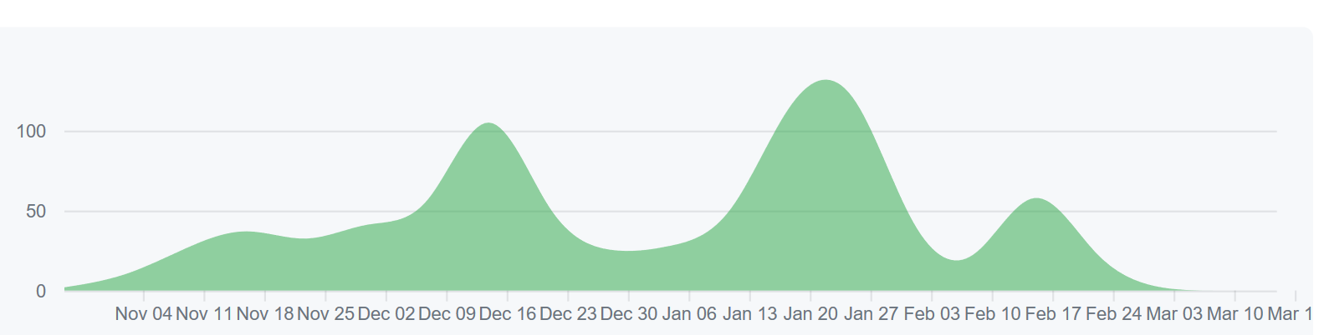
Statistik
1.096 Commits
114 Klassen und Schnittstellen
über 20.000 Zeilen Quellcode

